Slide 1
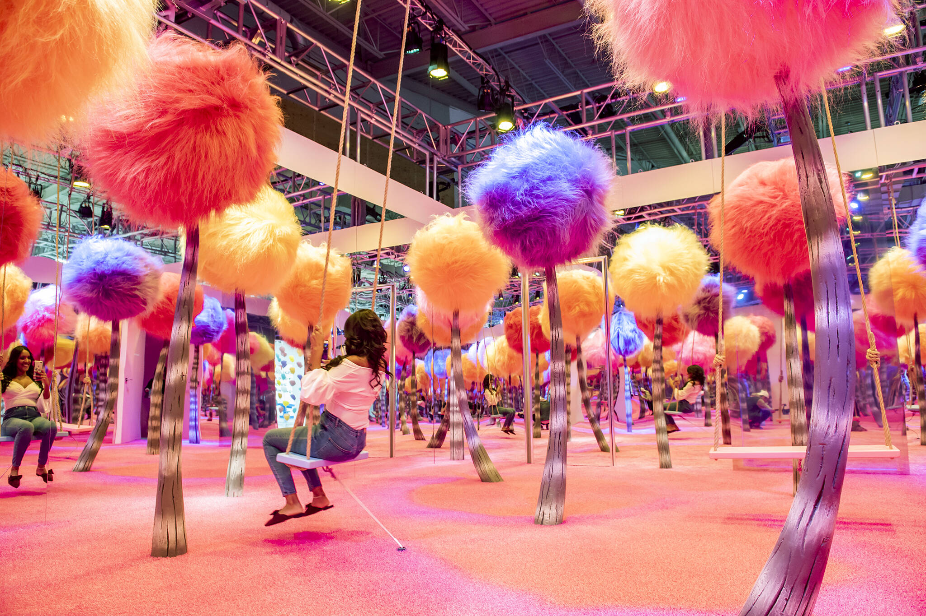
Presentatie Radicale Kunstspeeltuin
Tessa Speets, Finn van Sluis, Jamie Vos, Joost Brockötter, Simon van Trirum, Disa Wilms.

Slide 2
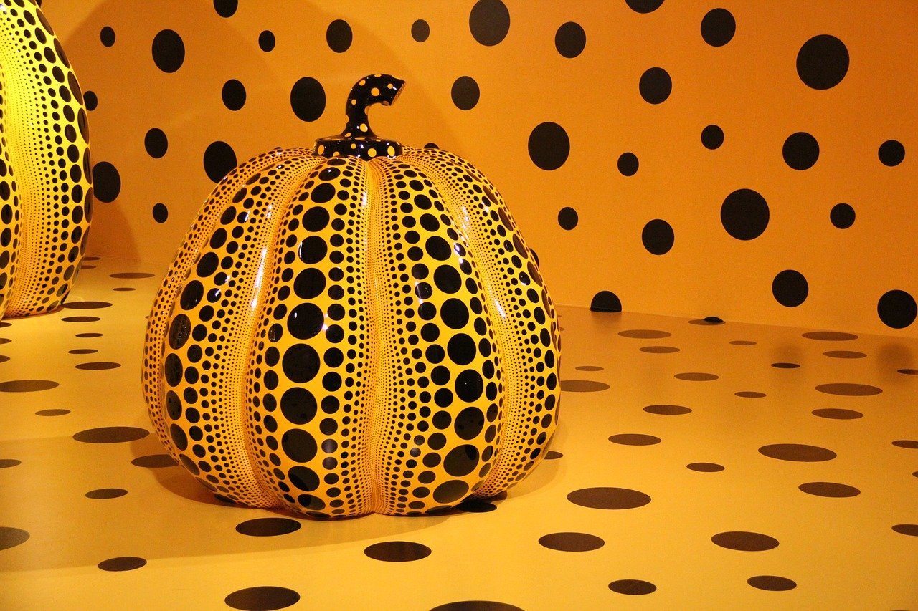
Het idee
Yayoi Kusama
Stippen en fantasie objecten (pompoenen, kronkelende bomen, paddenstoelen).
Illusies en hallucinaties.
Het wordt een experience van een soort droom/ trip. Je loopt eerst door een donkere slaapkamer, waarna je door de volgende deur in een droom kamer terecht komt met veel licht en velle kleuren.

Slide 3

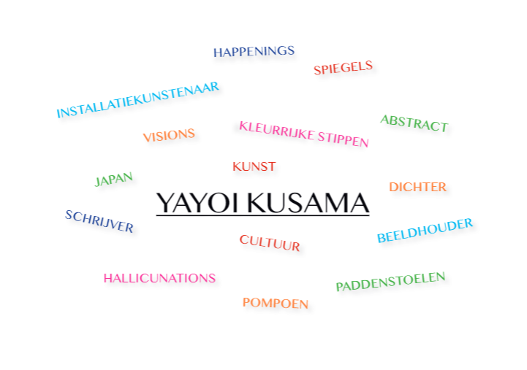

Slide 4
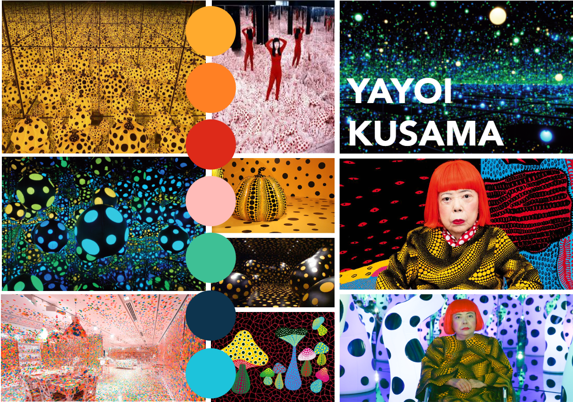

Slide 5
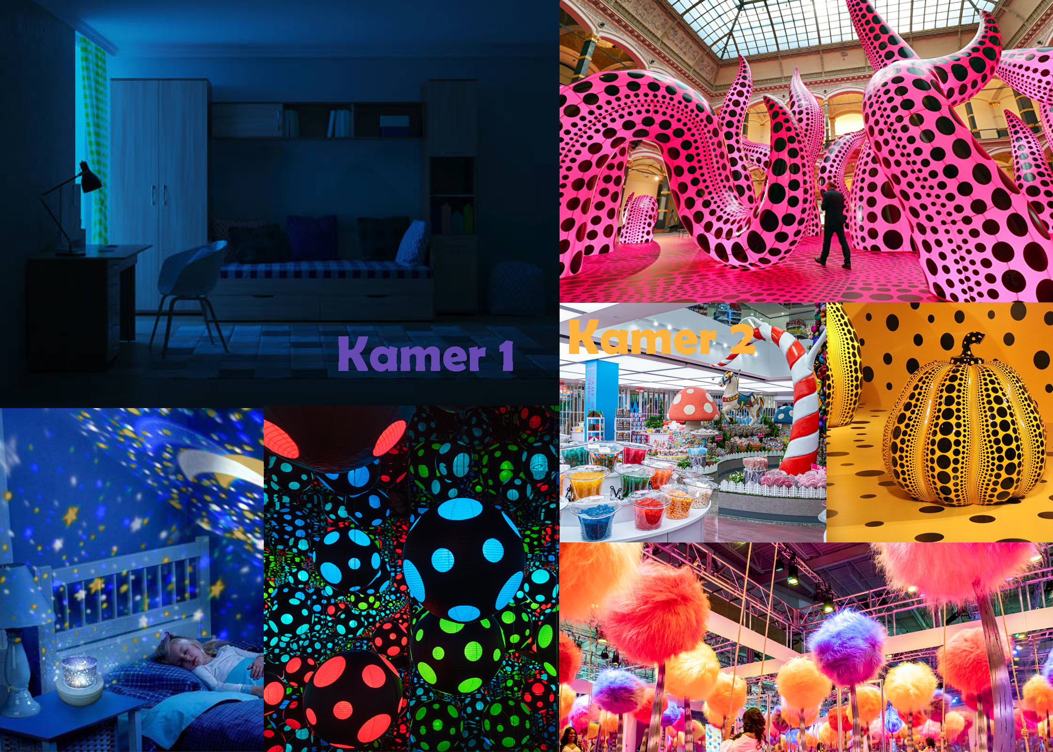

Slide 6

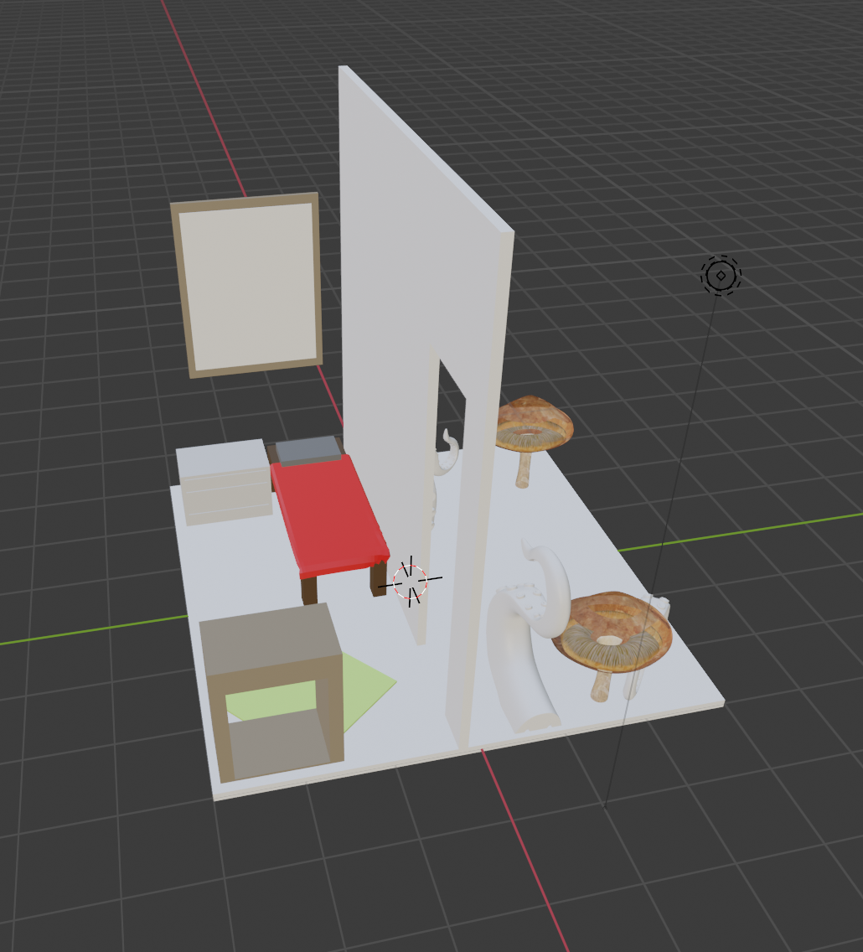
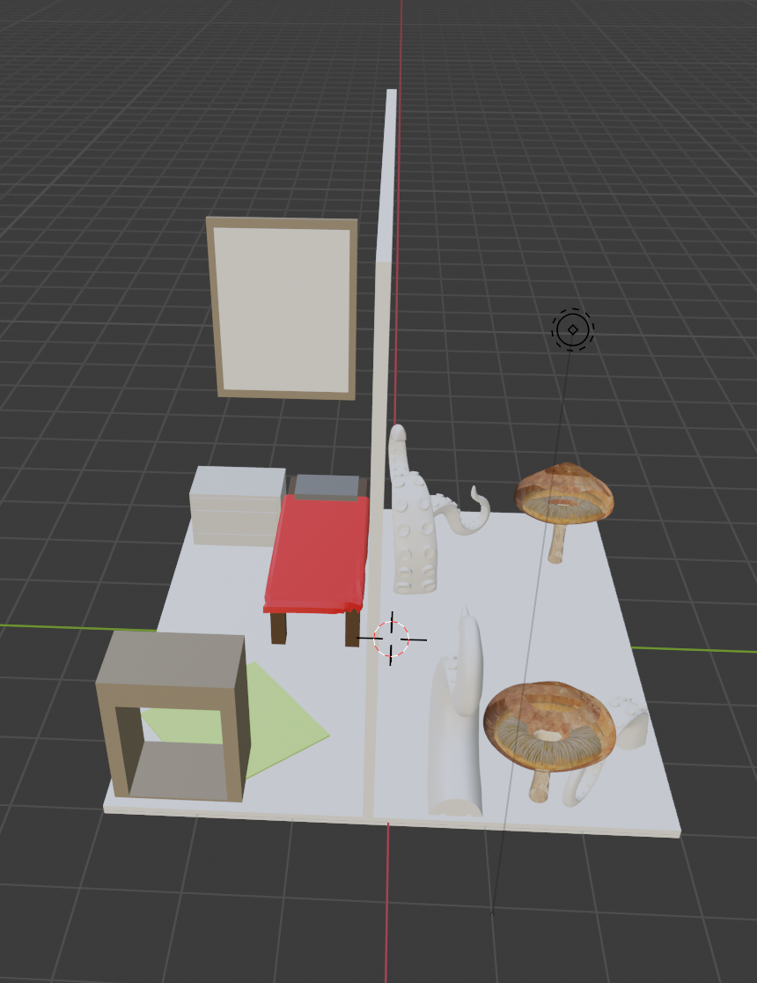
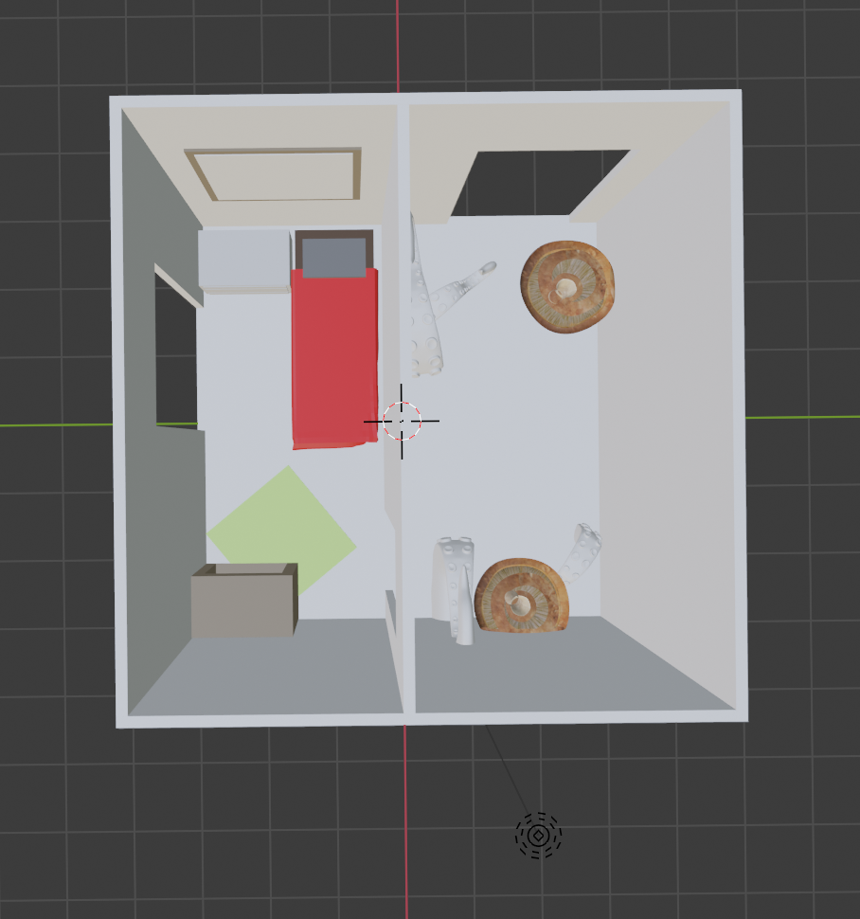
Wat 3D Visualisaties

